Slide 1
招商国科资源态势感知大屏 大屏UI原型沟通

Slide 2

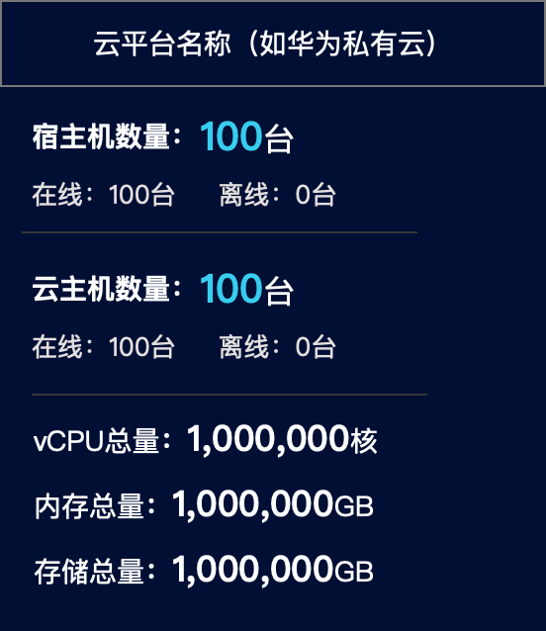
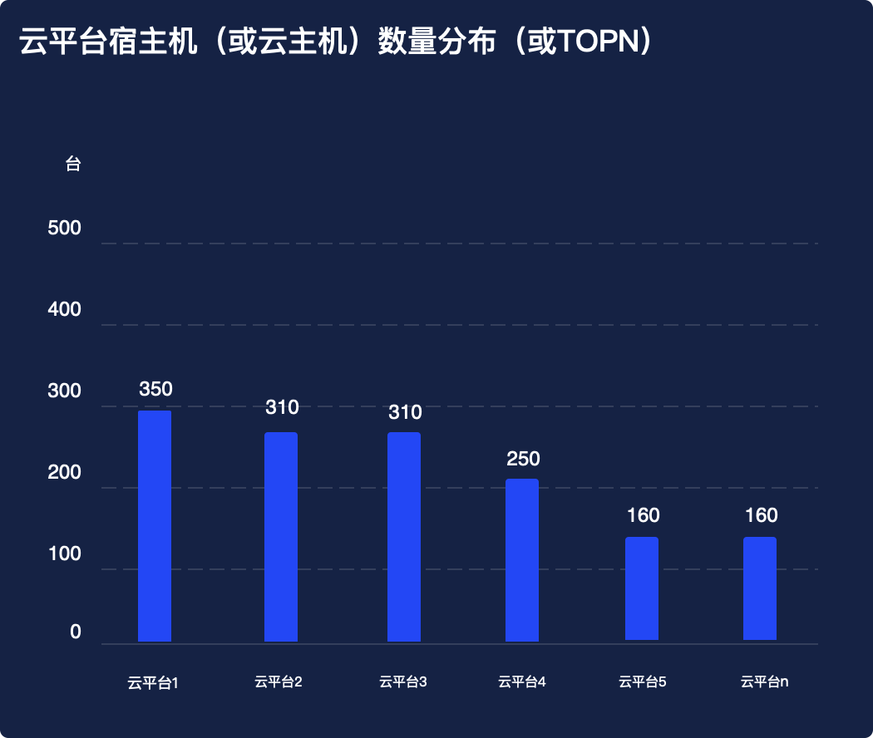
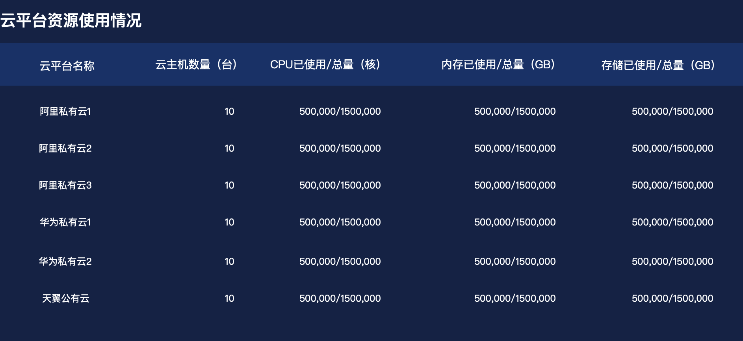
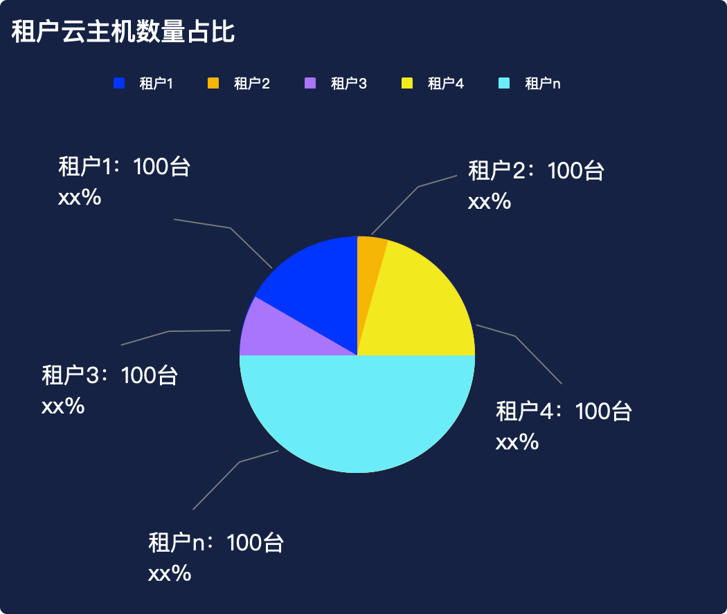
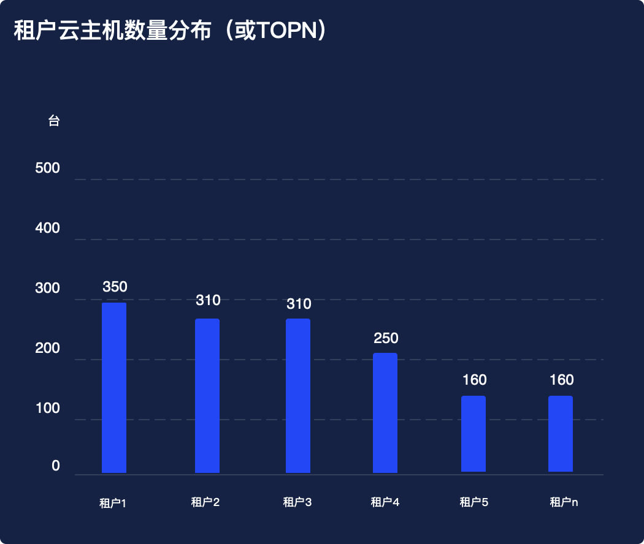

大屏指标沟通-资源维度-资源总量
指标分类 | 指标项 | 主题维度 | 时间维度 | 图表样式 | 示意图
资源总量 统计 | 宿主机/云主机数量 CPU/内存/存储总量 | 资源总量统计 | 实时数据 | 概览
 |  | 云服务商维度的资源统计 | 实时数据 | 概览,列表,柱形图
 |  | 云平台维度的资源统计 | 实时数据 | 概览,柱形图,饼图,列表
 |  | 云平台维度的资源排名TOP | 实时数据 | 柱形图,列表
 |  | 租户/组织维度的资源统计 | 实时数据 | 概览,柱形图,饼图
 |  | 租户/组织维度的资源排名TOP | 实时数据 | 柱形图,列表
 |  | 业务系统维度的资源统计 | 实时数据 | 概览,柱形图,列表
 |  | 业务系统维度的资源排名TOP | 实时数据 | 柱形图,列表

Slide 3
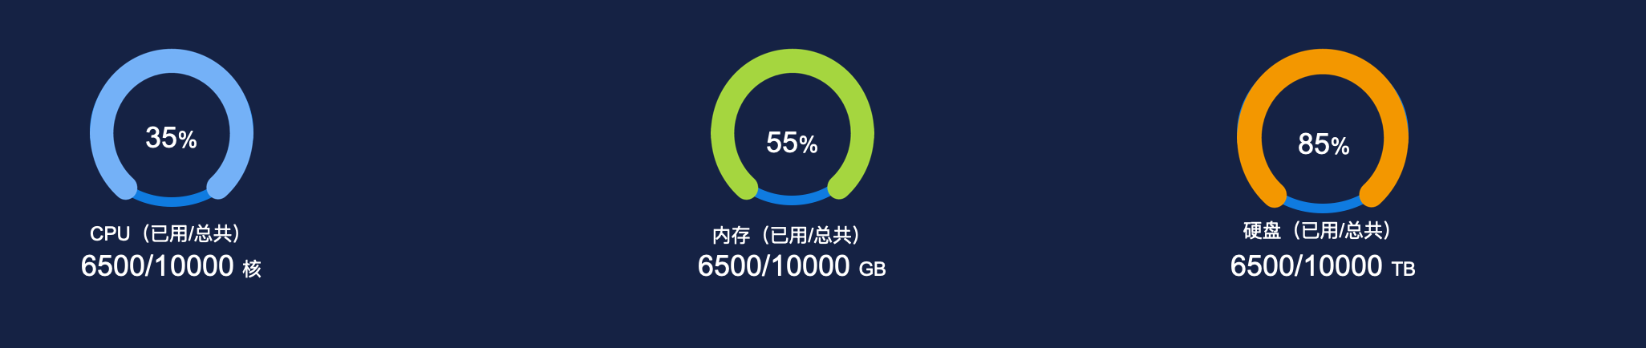
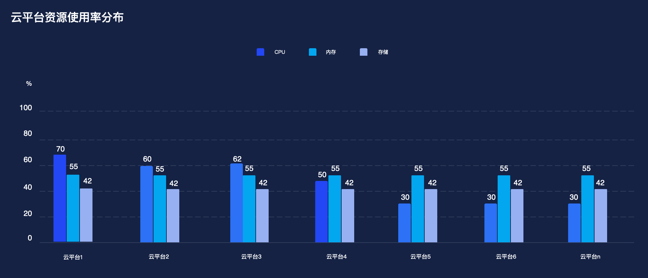
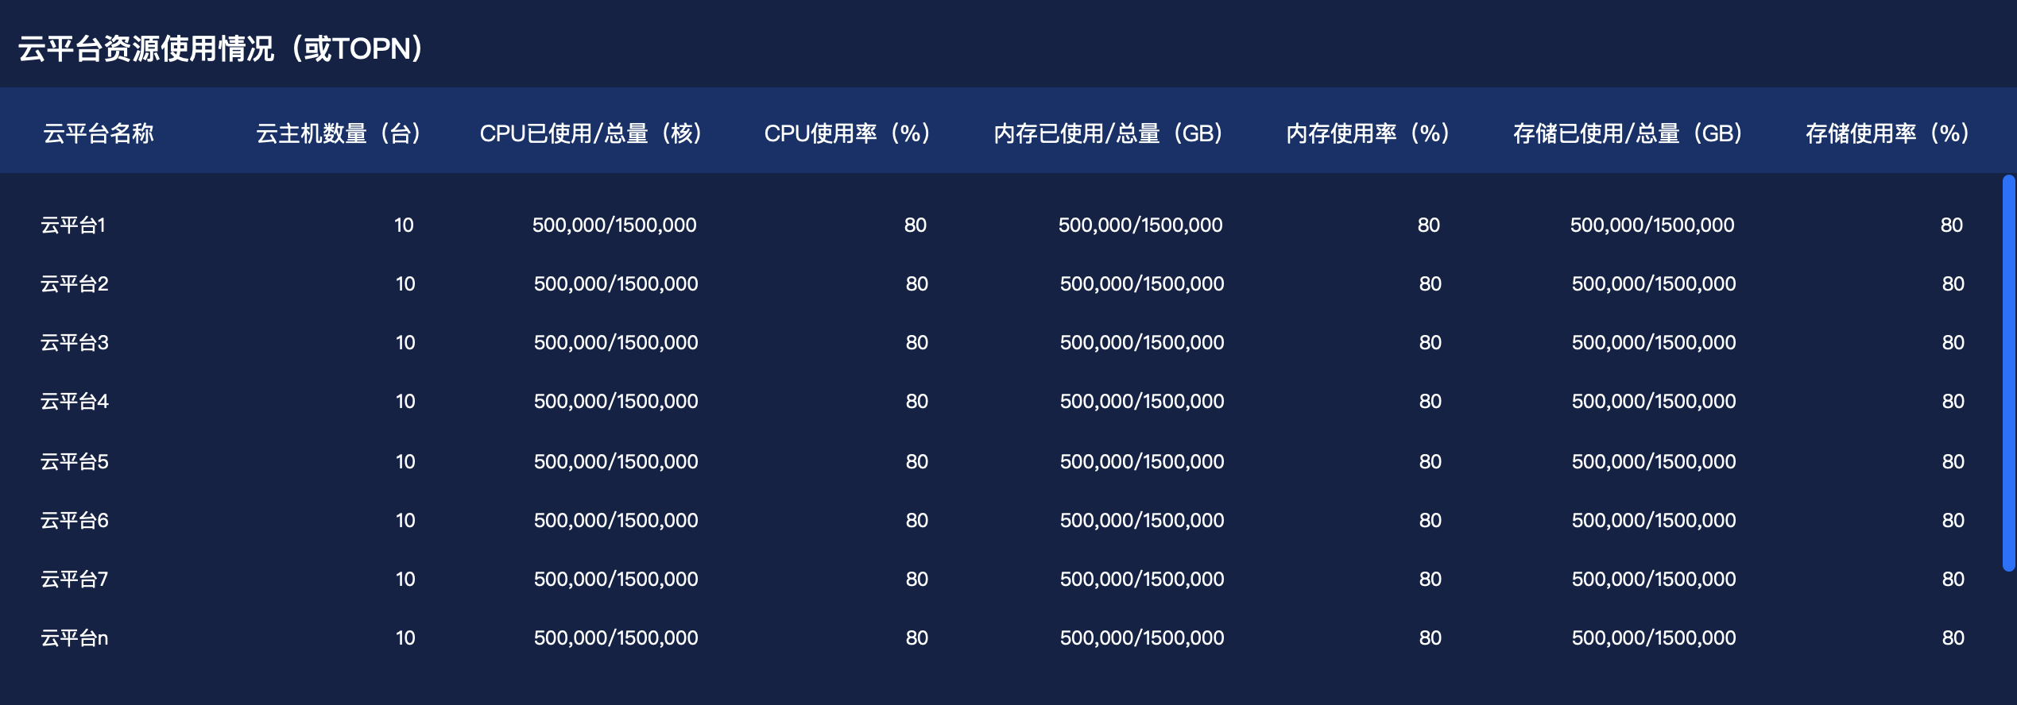
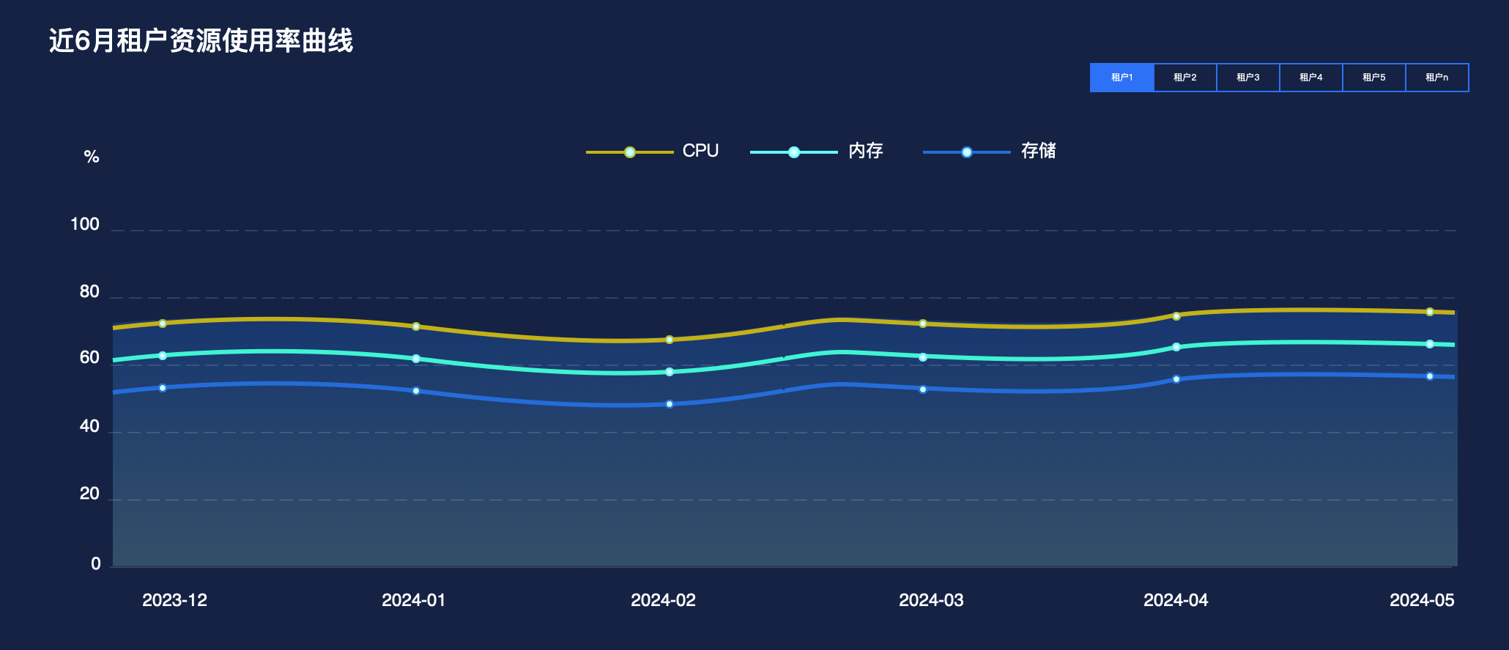
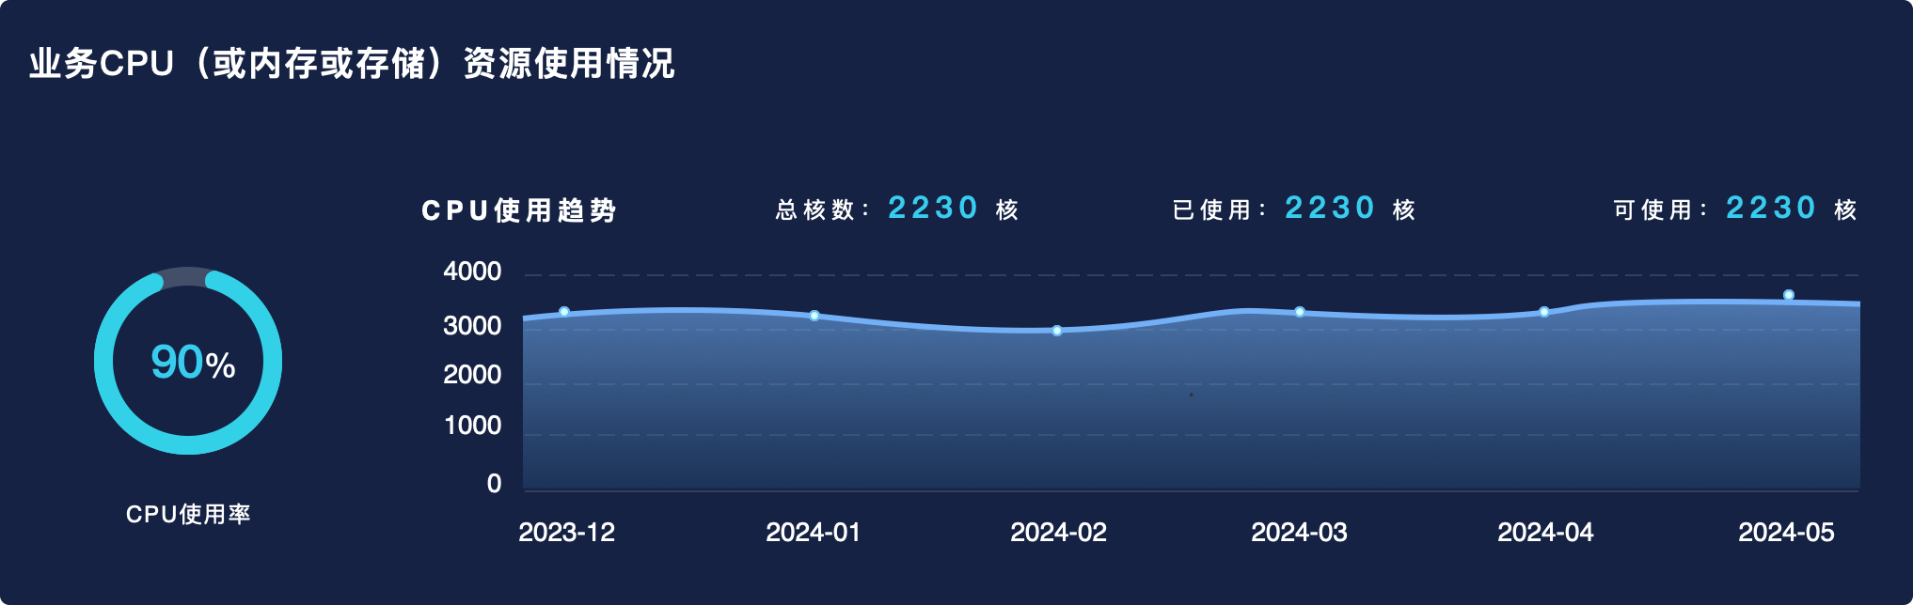
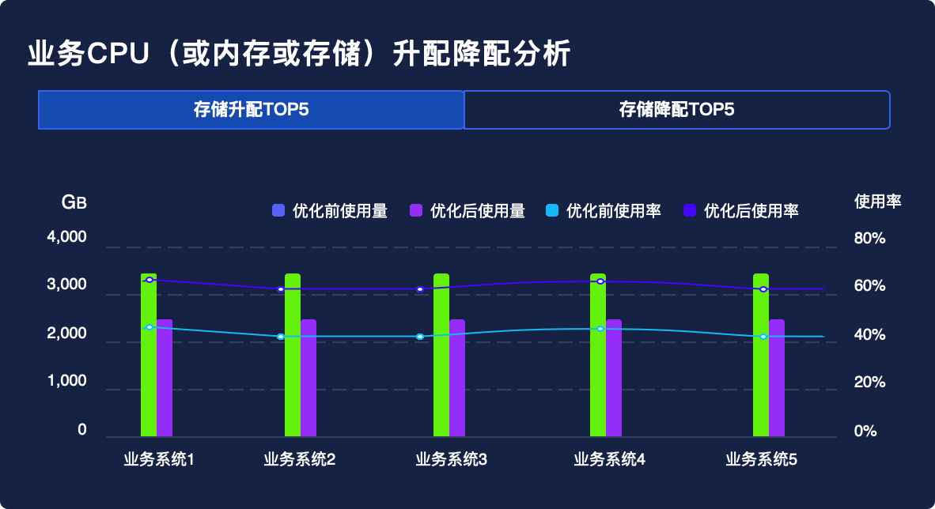
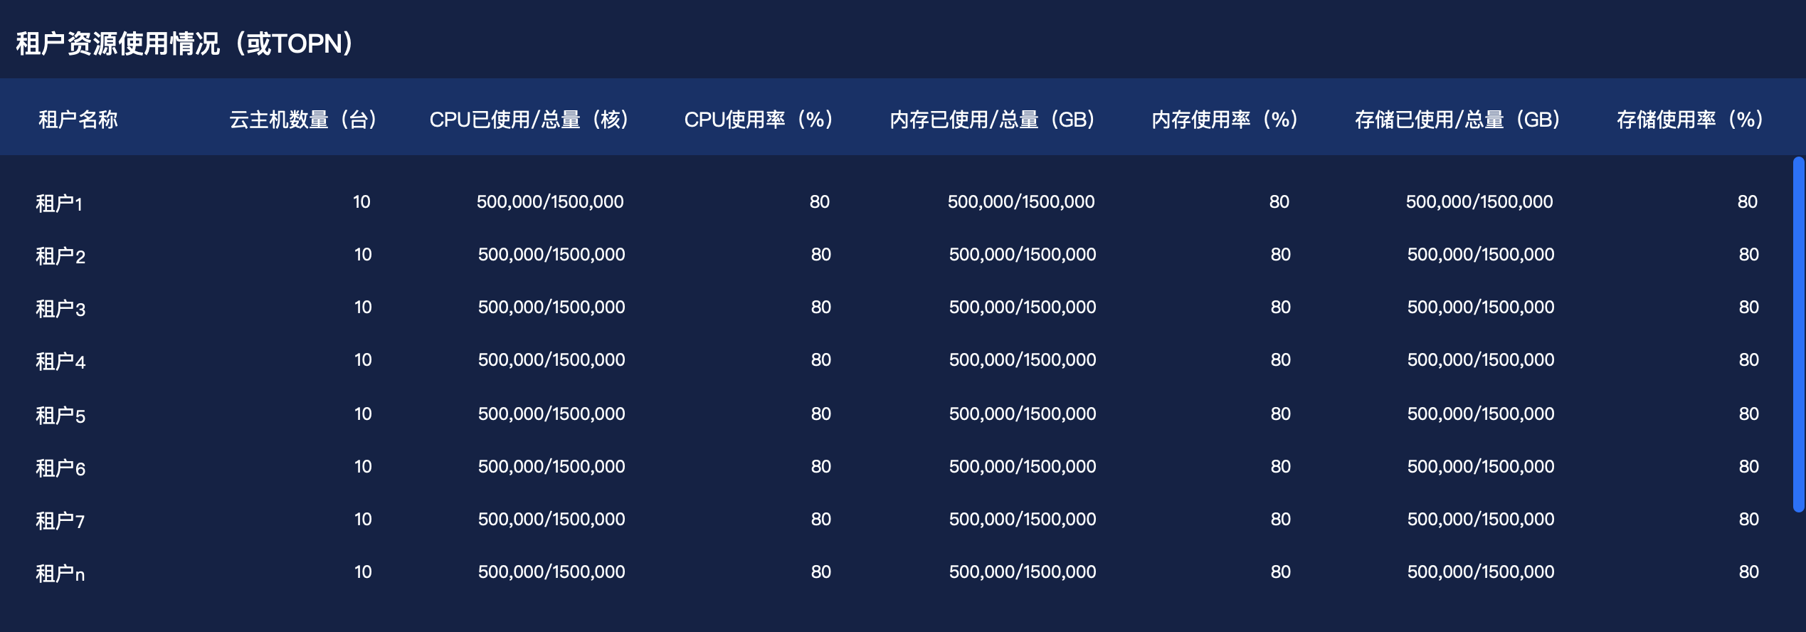
大屏指标沟通-资源维度-使用效率
指标分类 | 指标项 | 主题维度 | 时间维度 | 图表样式 | 示意图
资源使用效率分析 | 宿主机/云主机数量 CPU/内存/存储使用量 | 资源使用量、使用率分析 | 实时数据,T-1数据 | 概览
 |  | 云平台维度的资源使用量、使用率分析 | 实时数据 | 柱形图,列表,折线图
 |  | 云平台维度的资源使用量排名TOP | 实时数据,T-1数据 | 柱形图,列表
 |  | 租户/组织维度的资源使用量、使用率分析 | 实时数据 | 概览,柱形图,列表,折线图
 |  | 租户/组织维度的资源使用量排名TOP | 实时数据,T-1数据 | 柱形图,列表
 |  | 业务系统维度的资源使用量、使用率分析 | T-1数据 | 柱形图,列表,折线图
 |  | 业务系统维度（即项目）使用量、使用率升配/降配TOP分析 | 实时数据 | 柱形图,列表
 |  | 业务系统维度的资源使用量排名TOP | 实时数据,T-1数据 | 柱形图,列表

Slide 4

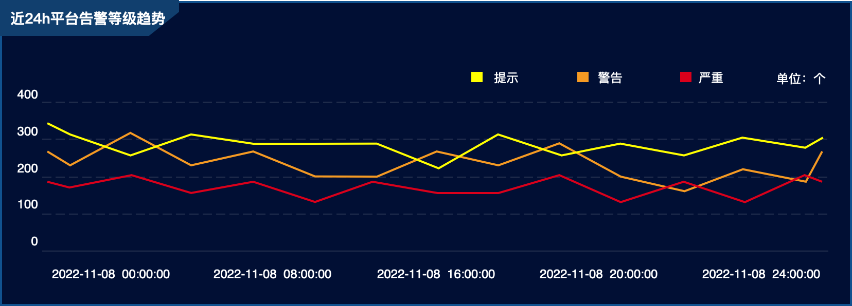
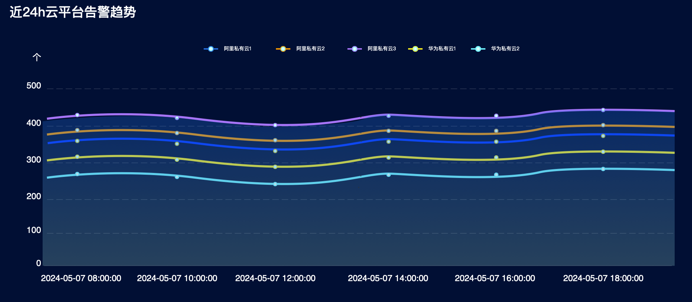
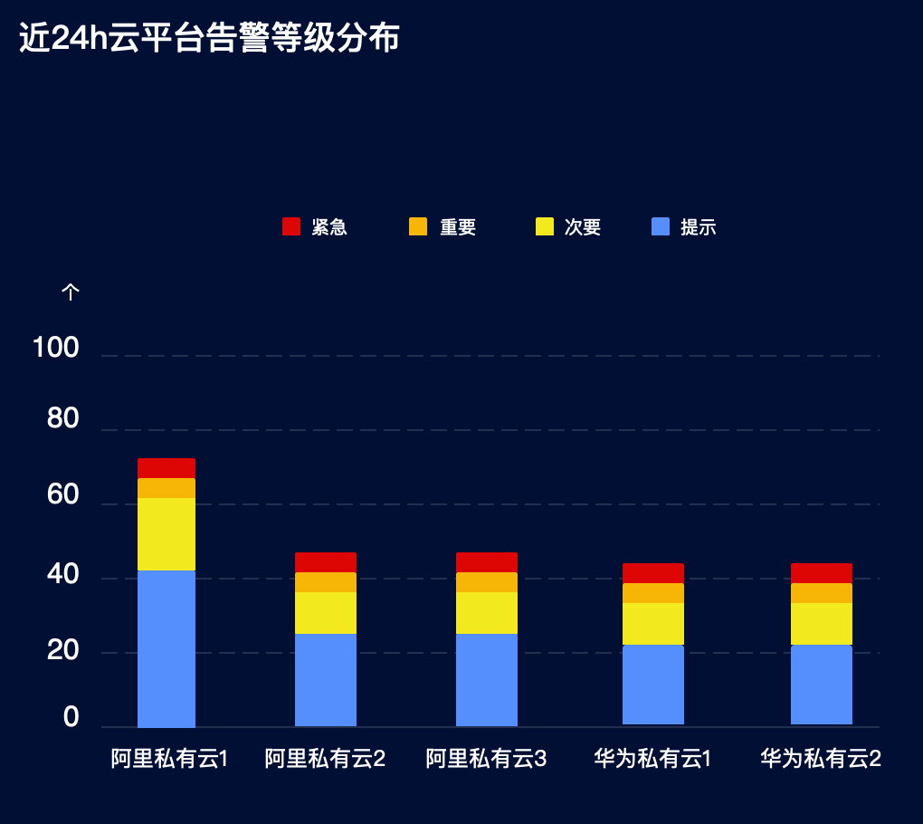
大屏指标沟通-业务维度-告警
指标分类 | 指标项 | 主题维度 | 时间维度 | 图表样式 | 示例图1 | 示例图2
云资源告警（云上API） | 物理资源、虚拟资源告警 | 云资源告警数量统计 | 实时数据,近24h数据 | 概览,柱形图
 |  | 云资源告警等级趋势分析 | 实时数据,近24h数据 | 概览,柱形图
 |  | 云资源告警解决状态统计 | 实时数据,近24h数据 | 饼图
 |  | 云账号维度告警趋势分析 | 实时数据,近24h数据 | 折线图
 |  | 云账号维度告警等级分析 | 实时数据,近24h数据 | 柱形图

Slide 5
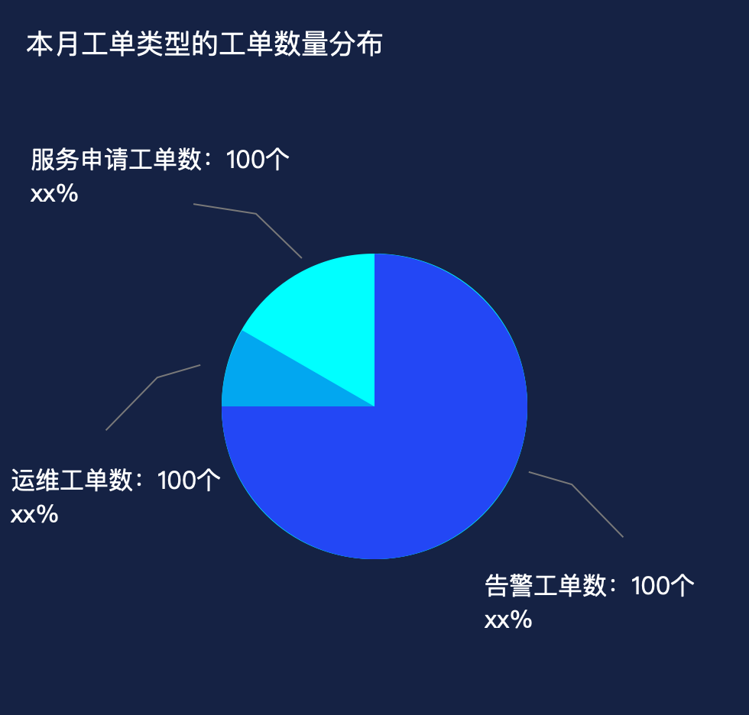
大屏指标沟通-业务维度-工单
指标分类 | 主题维度 | 取值类型 | 时间维度 | 图表样式 | 示例图1 | 示例图2
工单数量统计 | 本年工单数量统计 | 服务申请 | 实时数据 | 概览
 | 本月工单数量统计 | 服务申请 | 实时数据 | 概览
工单处理状态统计分析 | 工单处理状态（待处理、已处理、处理中）统计分析 | 服务申请 | 实时数据 | 饼图

Slide 6
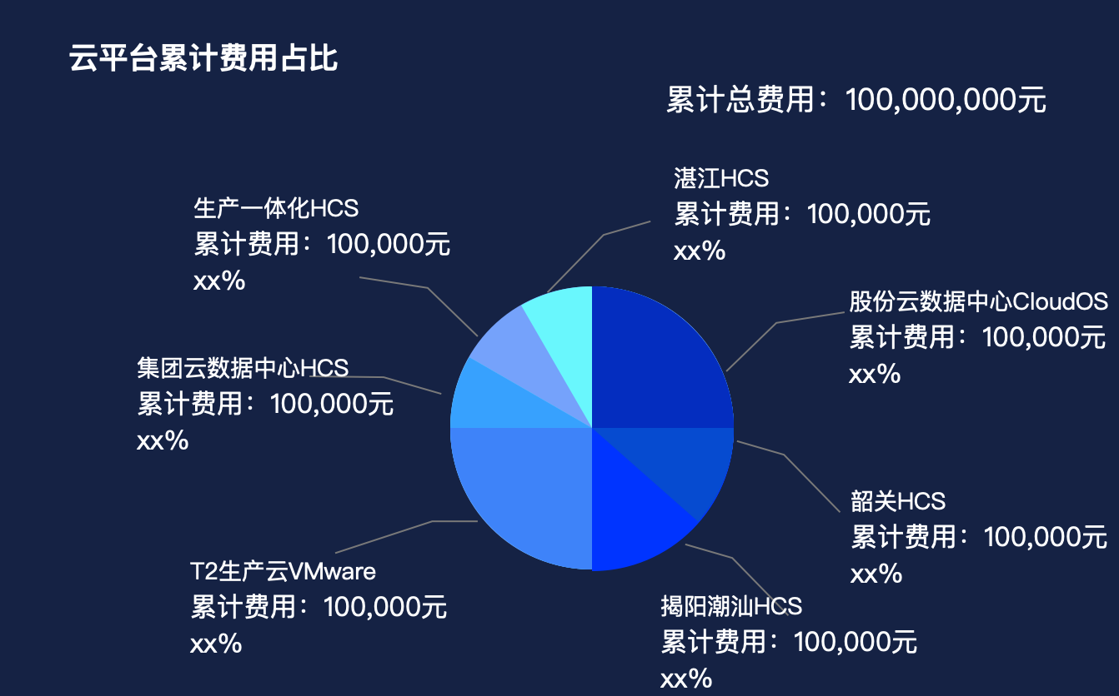
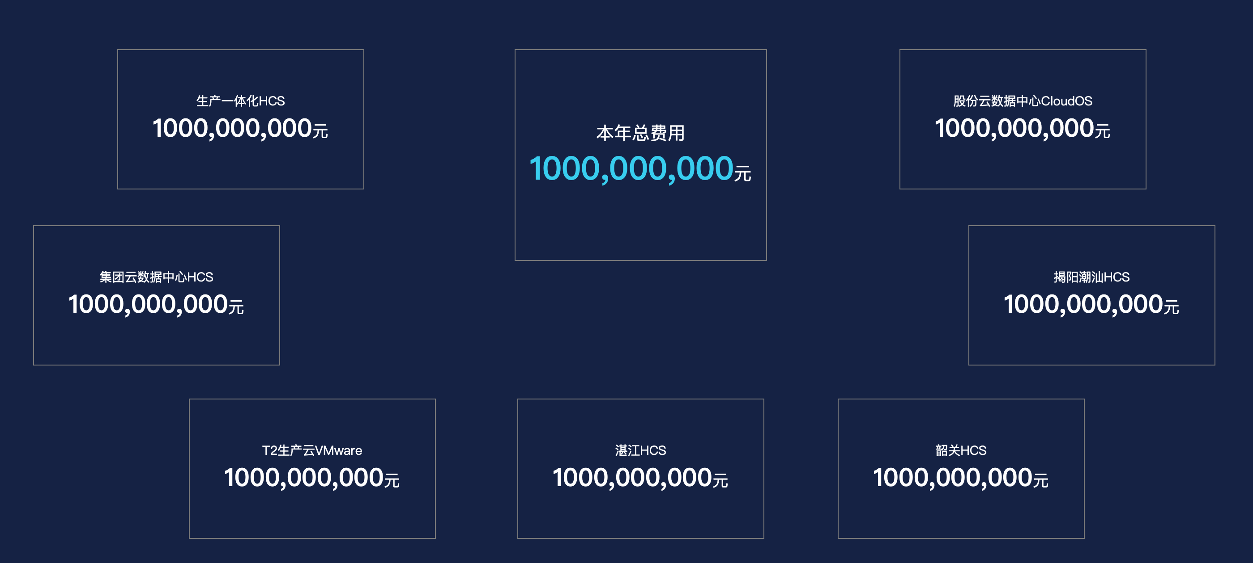
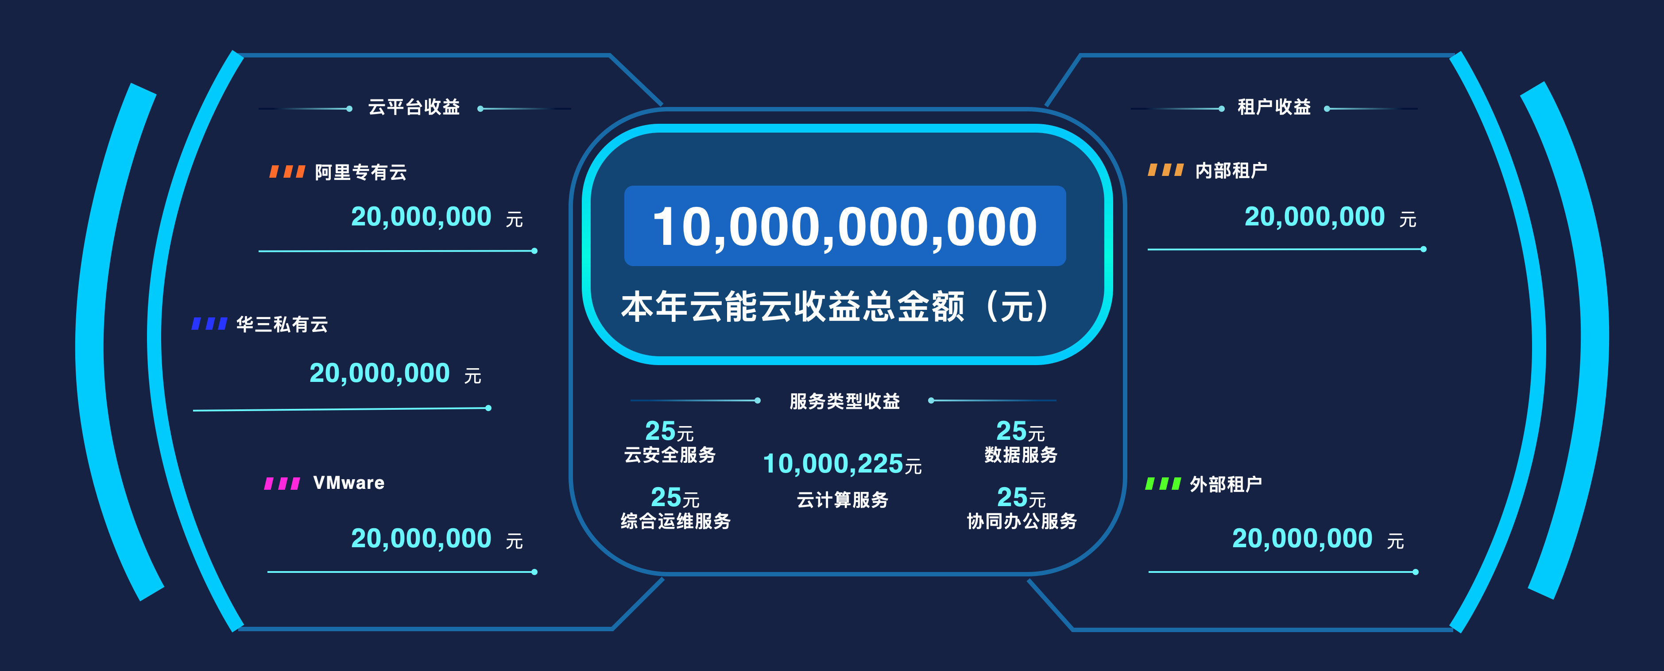
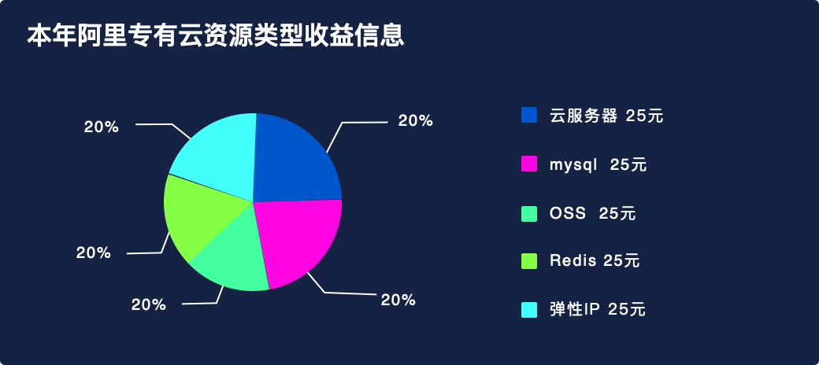
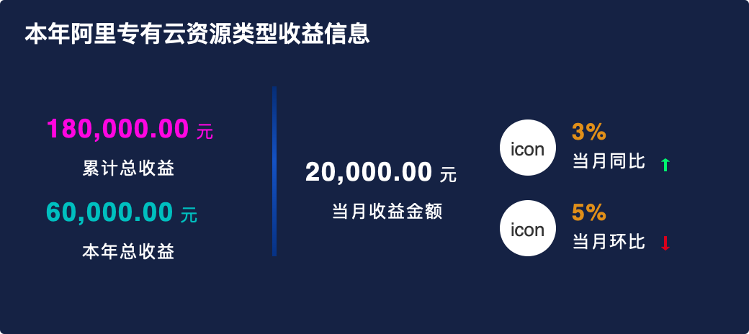
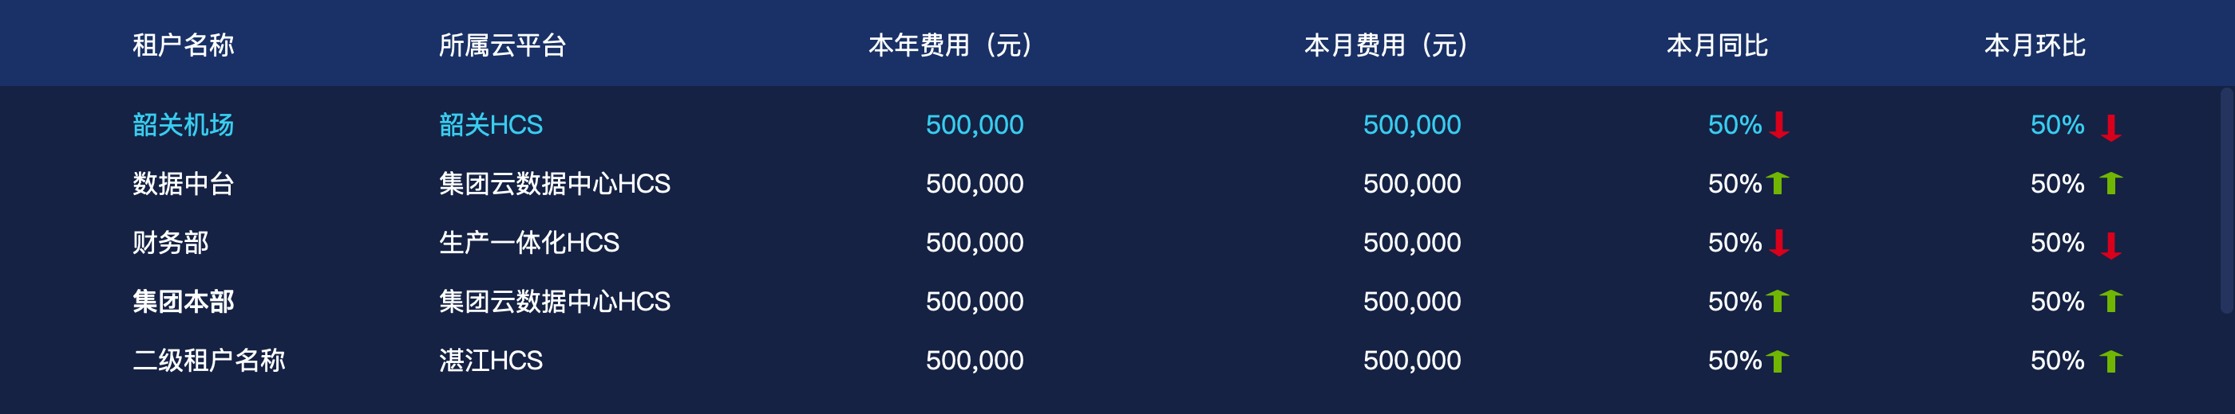
大屏指标沟通-业务维度-费用
指标分类 | 主题维度 | 时间维度 | 图表样式 | 示例图1 | 示例图2
云平台维度收益分析 | 云平台累计收益统计分析 | T-1数据 | 概览,柱形图,饼图,折线图
 | 云平台本年收益统计分析 | T-1数据 | 概览,柱形图,饼图,列表,折线图
 | 云平台本月收益统计分析 | T-1数据 | 概览
 | 月同比、月环比分析 | T-1数据 | 概览
租户/组织维度收益分析 | 租户收益统计分析 | T-1数据 | 概览,柱形图,饼图,列表,折线图
 | 本年新增租户收益统计分析 | T-1数据 | 概览,折线图
 | 租户/组织本年收益统计分析 | T-1数据 | 概览,柱形图,饼图,折线图,列表
 | 租户/组织本月收益统计分析 | T-1数据 | 概览
 | 月同比、月环比分析 | T-1数据 | 概览
 | 租户/组织累计收益TOP | T-1数据 | 柱形图,列表,饼图
 | 租户/组织本年收益TOP | T-1数据 | 柱形图,列表,饼图

Slide 7
招商国科资源态势感知大屏-原型示意
大屏建设思路：主要按照资源态势、业务态势两大维度展现，主要包括资源使用量，资源使用率，租户资源情况、告警情况、费用情况、工单情况全面体现招商国科云运行态势
开发分辨率要求：1920*1080
开发风格：蓝色科技风
经与招商国科客户现场客户沟通按照大屏需求原型设计客户反馈意见进行调整，原型详见下页。
修订意见如下：
1.去掉左上角公司logo；
2.资源总量统计和资源使用率分析 两块内容删除，将租户资源使用量统计和6个月资源使用率分布（系统1和系列2系列改为具体的cpu、内存、硬盘名称）上移补充位置；下面增加CPU内存存储利用率分三个指标，按当前TOP列表展示
3.中间图标下面的内容改为 轮播告警的top数据；
4.右下角的云资源费用分布分析改为两个卡片展示服务器和云桌面信息；每个部门柱状最上面需要展示当前数值。
5、云资源告警和近24小时云资源告警趋势分析不变，工单处理模块上面一行显示（待处理、已处理、总数），下面展示具体最近工单列表，新提的放最上面
6、招商国科云资源大屏标题加个背景框

Slide 8


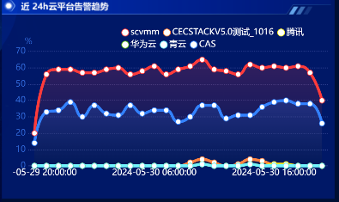
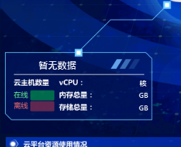
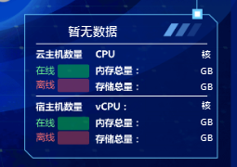
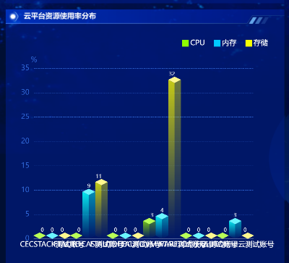
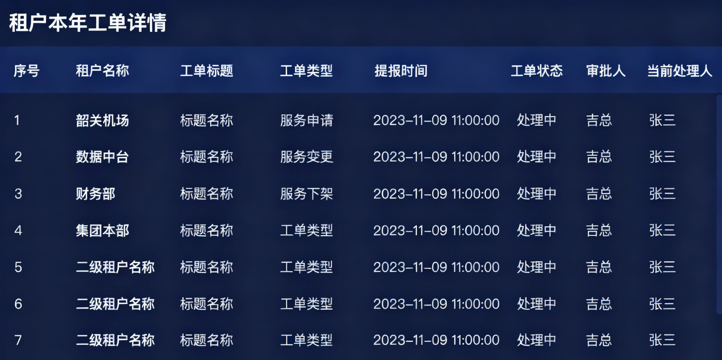
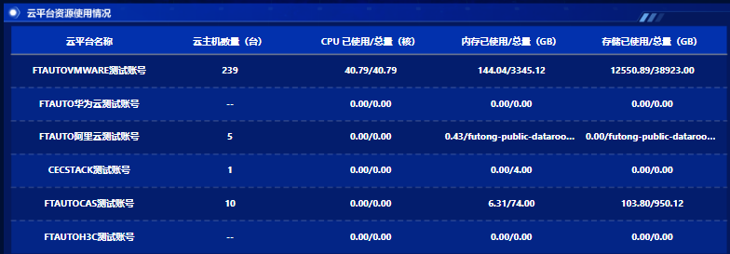
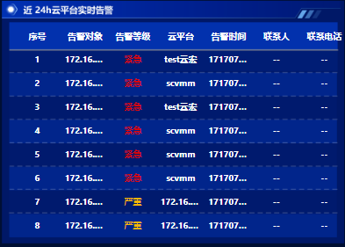
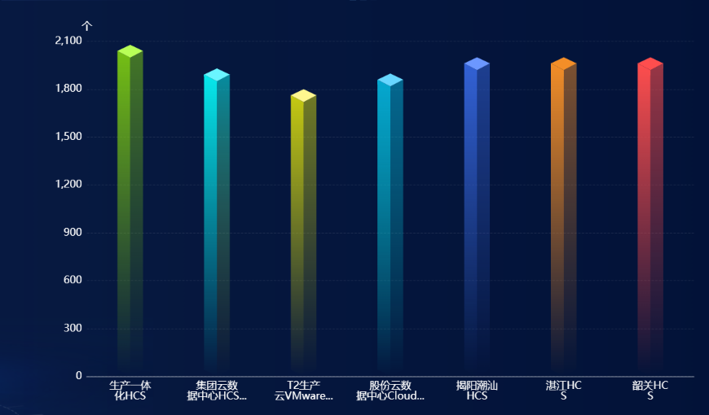
Tips:左侧部分:资源维度统计
招商国科云资源态势感知大屏（示意）
（需要设计字体及背景效果）
Tips:右侧部分:业务维度分析
日期：xxx 时间：xxx
资源态势
业务态势
租户资源使用量分布（宿主机/云主机/内存/存储）
云资源告警（云上API）
宿主机数量：xx台 云主机数量：xx台
近24小时云资源告警趋势分析
H3C
云资源池
UIS 8
资源池
资源使用率分布（卡片轮播）
Vmware资源池
工单处理状态统计分析（本年工单倒序分布）
紫光私有云
待办数：
XXX条
工单总数：
XXX条
已办数：
XXX条
中间部分：云平台数据概览，支持新增资源池
云资源池使用列表
云资源池告警列表
云资源费用分布分析（按照租户划分可以切换云服务器/云桌面）

Slide 9
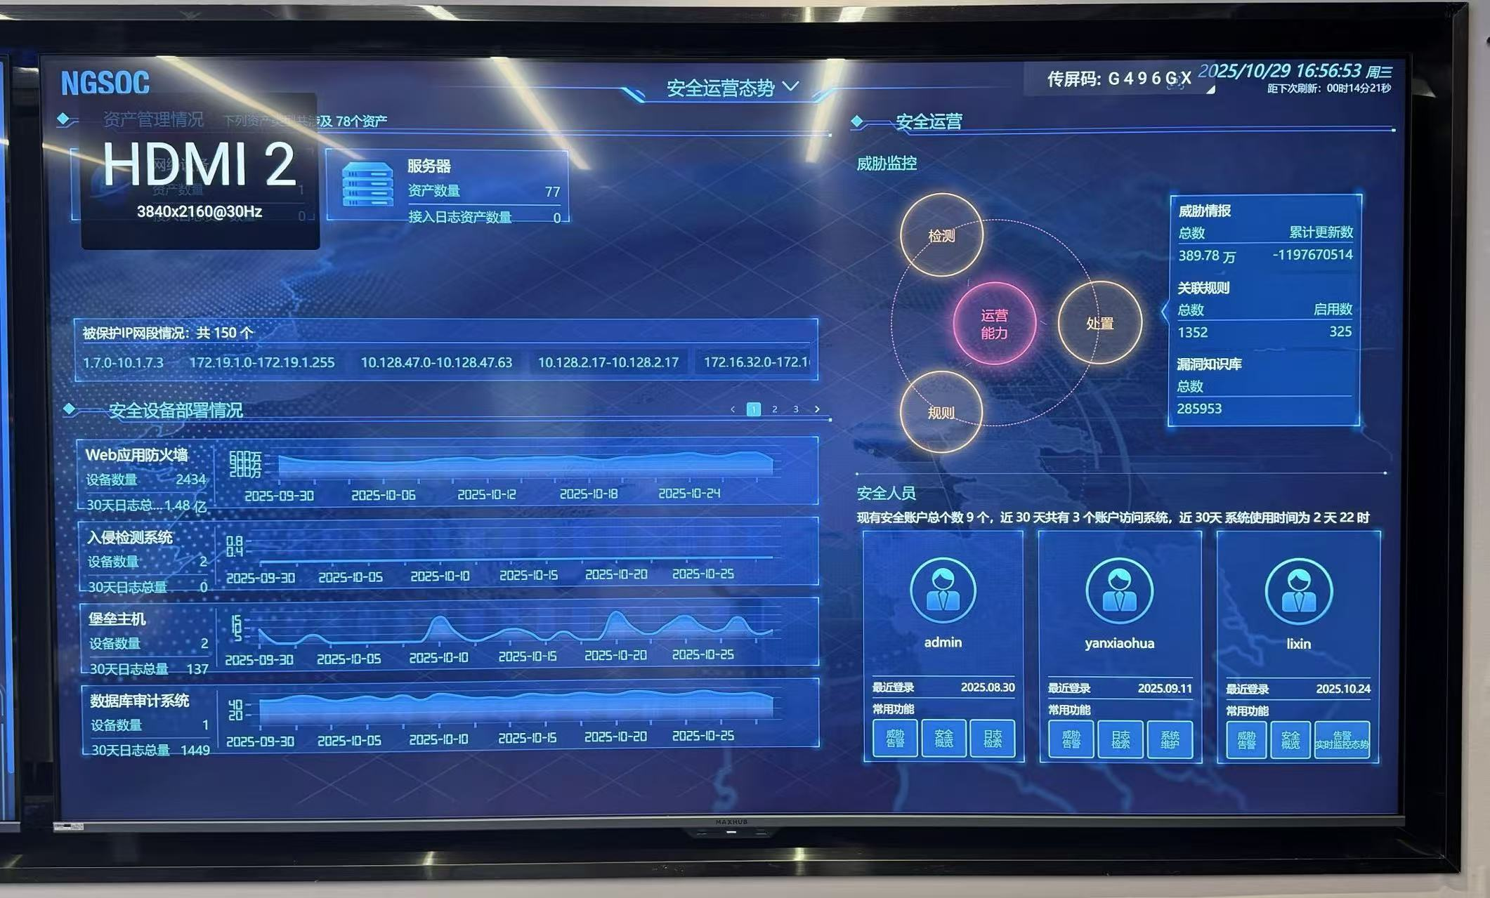
招商国科监控中心大屏现场图
1920*1080屏幕分辨率

Slide 10
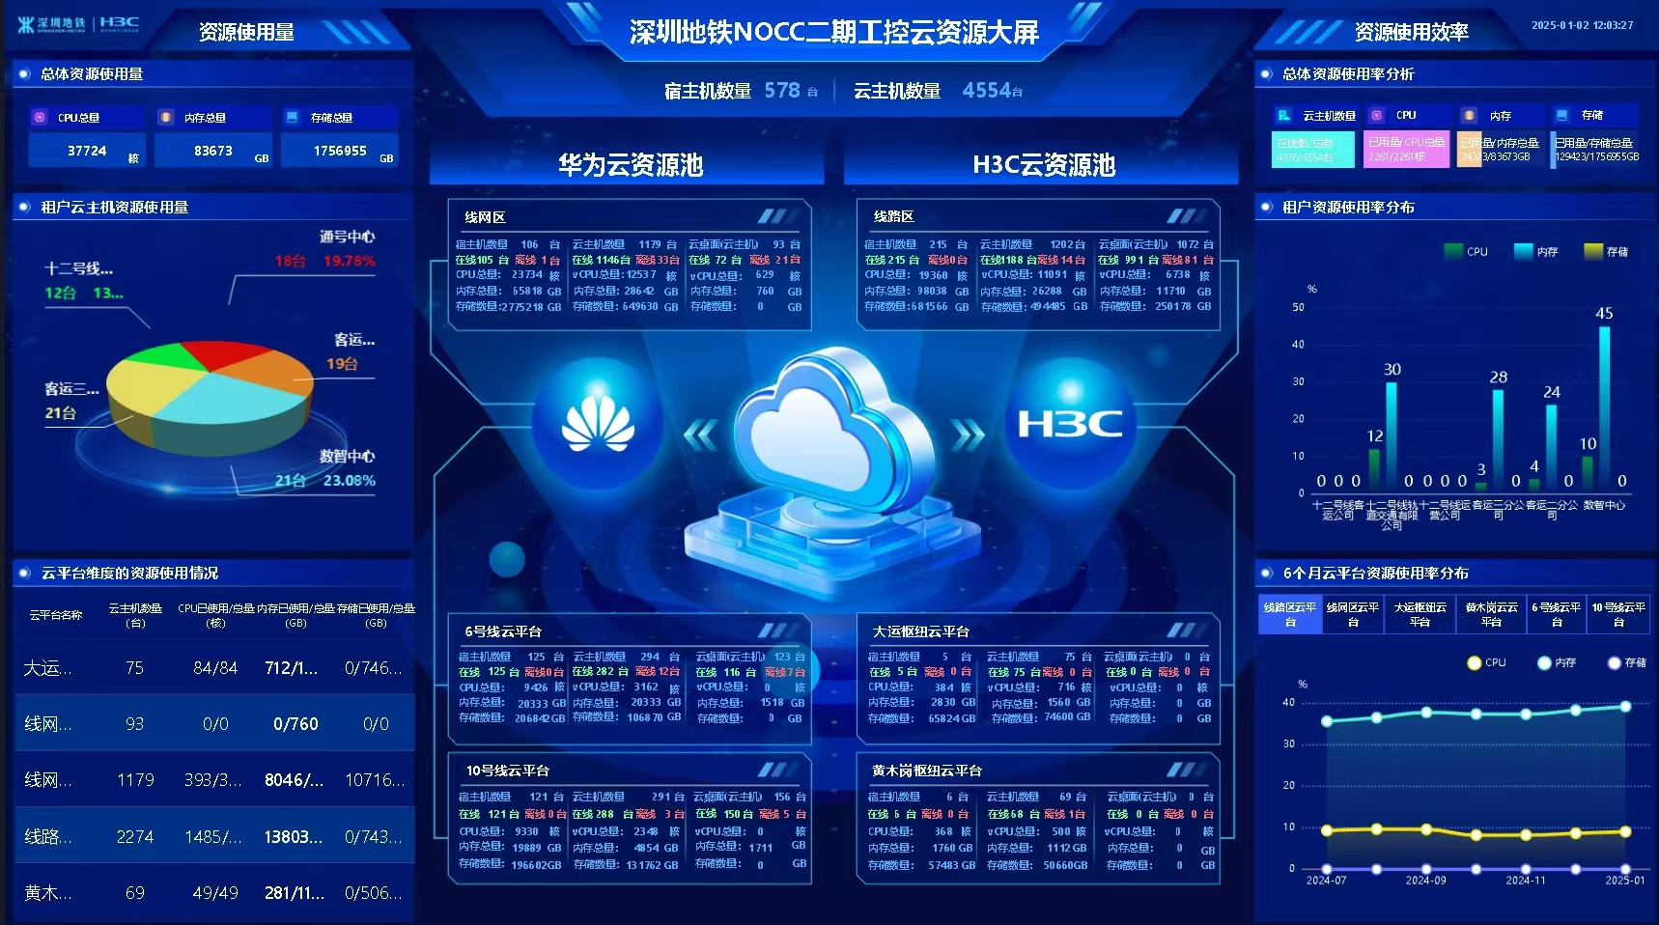
资源监控大屏示意（深圳地铁）

Slide 11
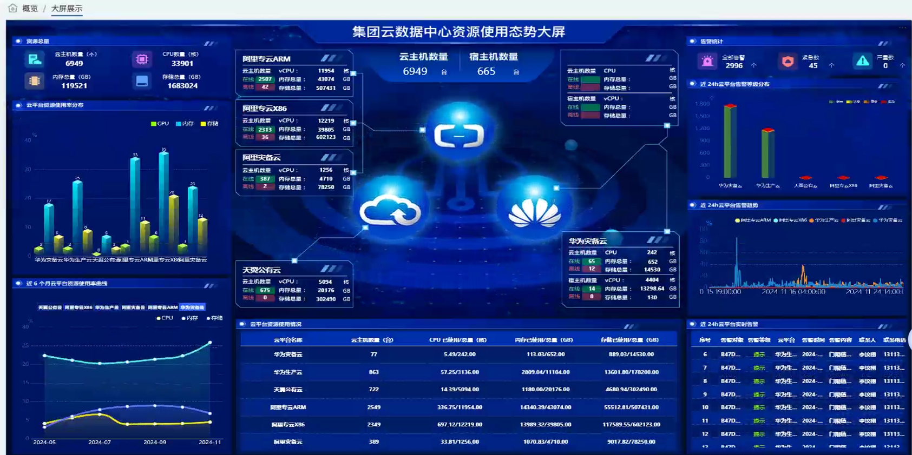
资源监控大屏示意（南航）
Notes:
1）线网区：华为云manageone8.3.0
2）线路区：华三云cloudos E5137(主备)
3）6号线云平台：华为manageone6.5.1
4）10号线云平台：华为manageone6.5.1
5）大运枢纽云平台：华三云cloudos E5136
6）黄木岗枢纽云平台: 华三云cloudos E5136
7）线路、线网华三云桌面一套
8）6号线华为云桌面Fusionaccess云桌面2套；
9）10号线华为云桌面Fusionaccess云桌面2套；
10）线网区：华为云Fusionaccess云桌面1套。
11）视频云存储：对接华为云存储管理软件。

Slide 12
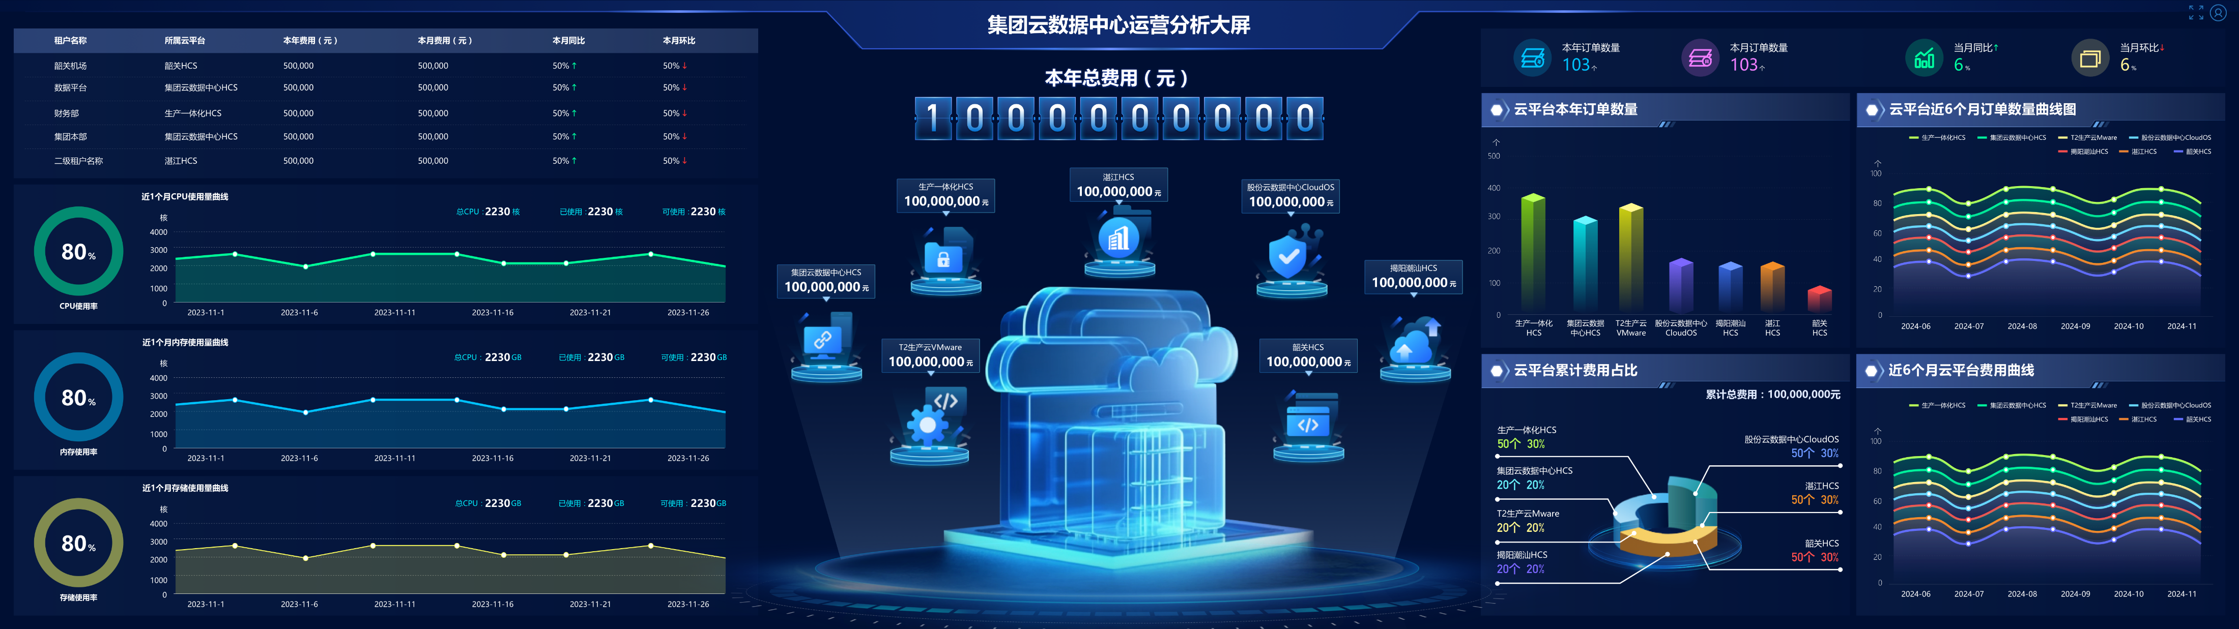
资源监控大屏示意（广东机场集团）

